Slide 1
Bedienung HRT
Hier geht’s weiter!
SC 2020

Slide 2
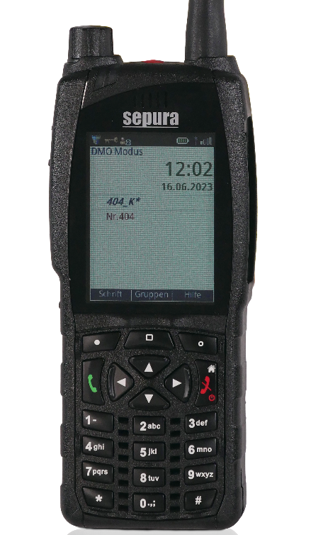
Hier geht’s weiter!

Slide 3
Funktionen
An- und Ausschalten
Tastensperre Ein- und Ausschalten
Lautstärke regeln
Sprechen
Gruppe wechseln Kurzwahl
Gruppe wechseln Fleetmapping
Umschaltung DMO / TMO
Status setzen
Notruf auslösen
Hier geht’s zurück!

Slide 4
Anschalten
3 Sekunden gedrückt halten

Slide 5
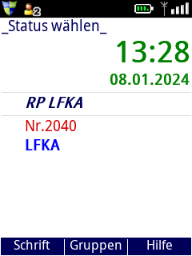
Ausschalten
3 Sekunden gedrückt halten

Slide 6
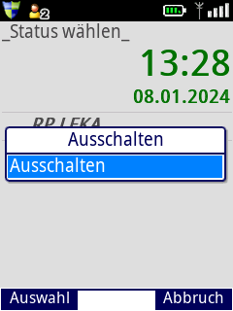
Ausschalten
Bestätigen

Slide 7
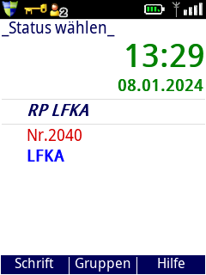
Tastensperre aus
Zuerst…

Slide 8
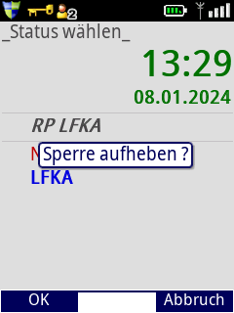
Tastensperre aus
…dann

Slide 9
Tastensperre ein
Zuerst…

Slide 10
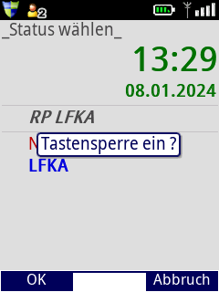
Tastensperre ein
…dann

Slide 11

Lautstärke
Drehen

Slide 12
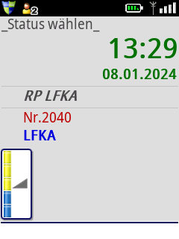
Lautstärke

Slide 13
Sprechen
Gedrückt halten

Slide 14
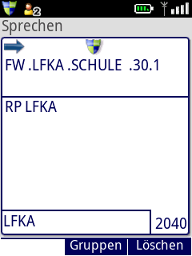
Sprechen

Slide 15
Gruppe wechseln
Kurzwahl
Drücken

Slide 16
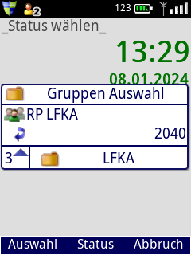
Gruppe wechseln
Kurzwahl
Nummer eintippen

Slide 17
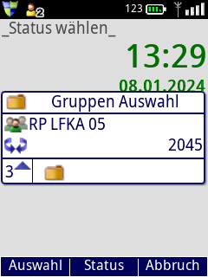
Gruppe wechseln
Kurzwahl
Bestätigen oder warten

Slide 18
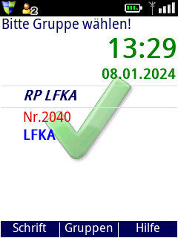
Gruppe wechseln
Kurzwahl

Slide 19
Gruppe wechseln
Fleetmapping
Drücken

Slide 20
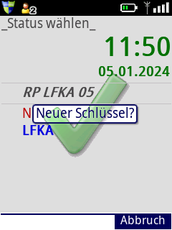
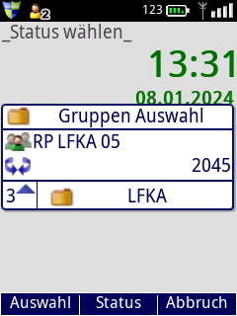
Gruppe wechseln
Fleetmapping
Ordnerebene wechseln

Slide 21
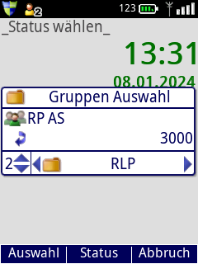
Gruppe wechseln
Fleetmapping
Ordnerebene wechseln

Slide 22
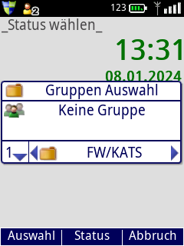
Gruppe wechseln
Fleetmapping
Navigation im Ordner

Slide 23

Gruppe wechseln
Fleetmapping
Ordnerebene wechseln

Slide 24
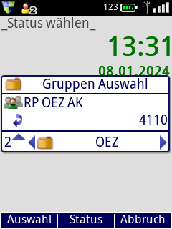
Gruppe wechseln
Fleetmapping
Gruppe auswählen

Slide 25
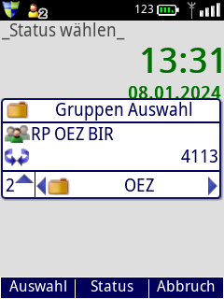
Gruppe wechseln
Fleetmapping
Bestätigen oder warten

Slide 26
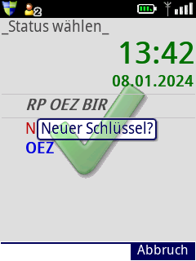
Gruppe wechseln
Fleetmapping

Slide 27

Umschaltung
TMO / DMO
Drücken und halten

Slide 28
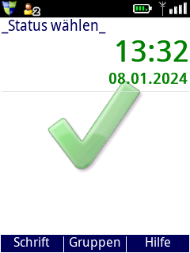
Umschaltung
TMO / DMO

Slide 29
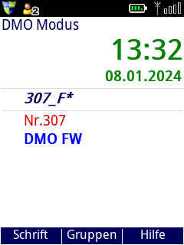
Umschaltung
DMO / TMO
Drücken und halten

Slide 30

Umschaltung
DMO / TMO

Slide 31
Umschaltung
DMO / TMO

Slide 32
Umschaltung
TMO / DMO
Drücken und halten

Slide 33
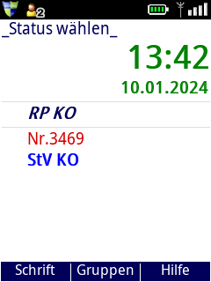
Status
Drücken und halten

Slide 34
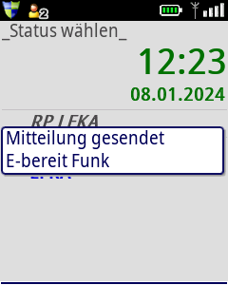
Status

Slide 35
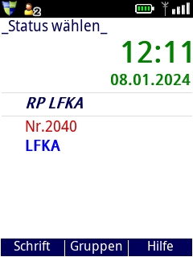
Notruf
3 Sekunden gedrückt halten

Slide 36
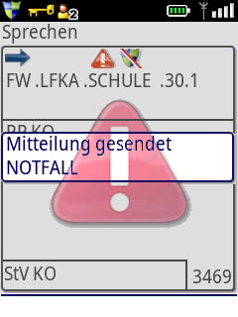
Notruf

Slide 37
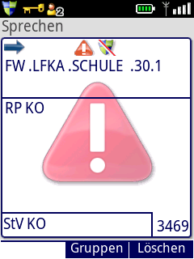
Notruf

